Slide 1
Scene

Slide 2
Scene Manager #1
현재까지 배운 Unity Component Script에서 Script Lifecycle은 4가지
Awake() -> Start() -> Update() -> LateUpdate(), 이 순서대로 실행 됨
https://docs.unity3d.com/Manual/ExecutionOrder.html
부모 클래스에서 Awake() 메소드 안에 Init()과 같은 메소드를 쓰면, 자식 클래스에서 Init()을 해주지 않아도, 자동으로 자식의 Init()이 호출 됨
@Scene Object(빈 Object)가 Scene과 관련된 모든 초기화 부분을 담당하고, 다른 코드들을 끌고오는 예제 #1

Slide 3
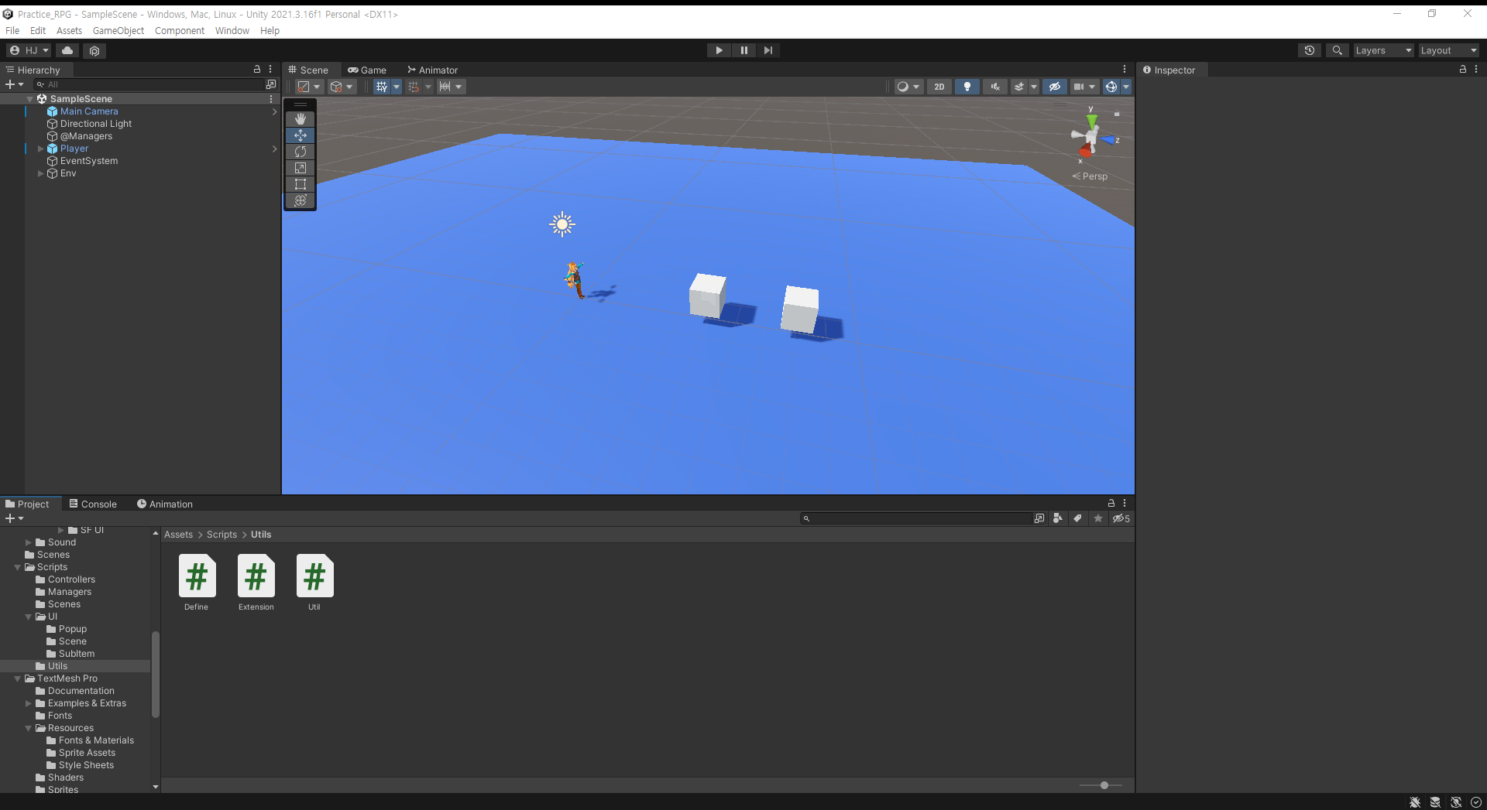
예제 #1
1. Define Script 수정

Slide 4
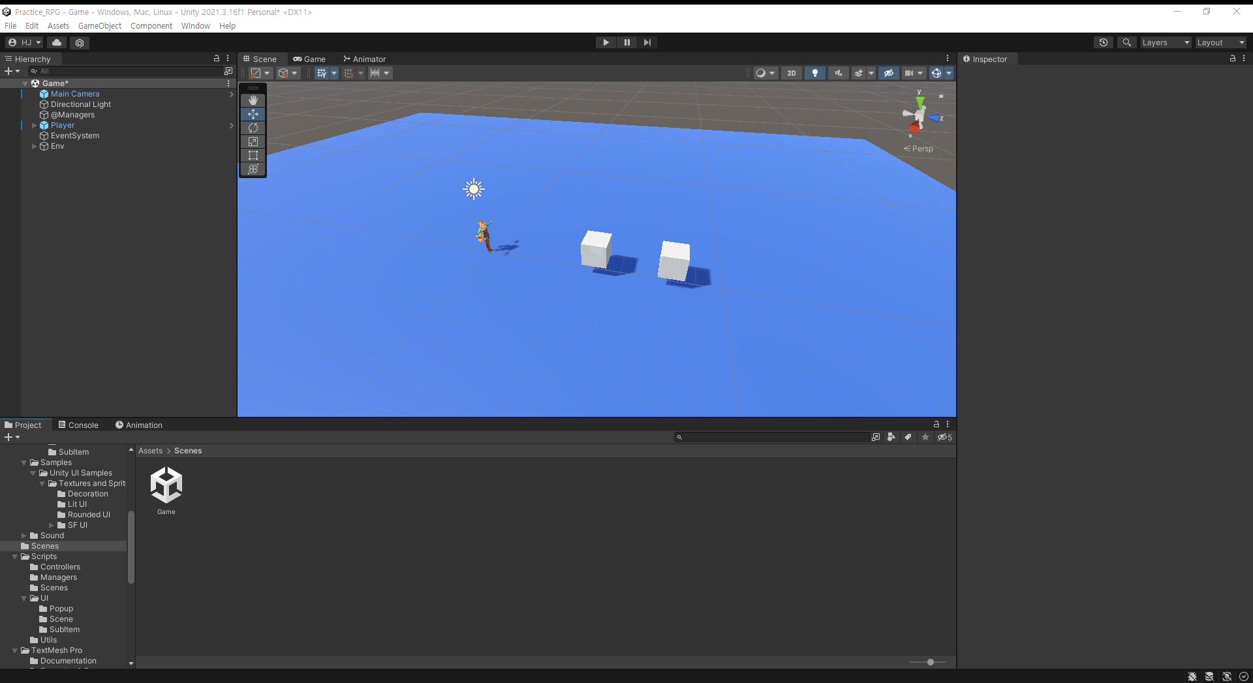
2. Ctrl + Shift + S를 눌러 Game이라고 다른 이름으로 Assets > Scenes에 저장 후 기존 SampleScene은 삭제

Slide 5
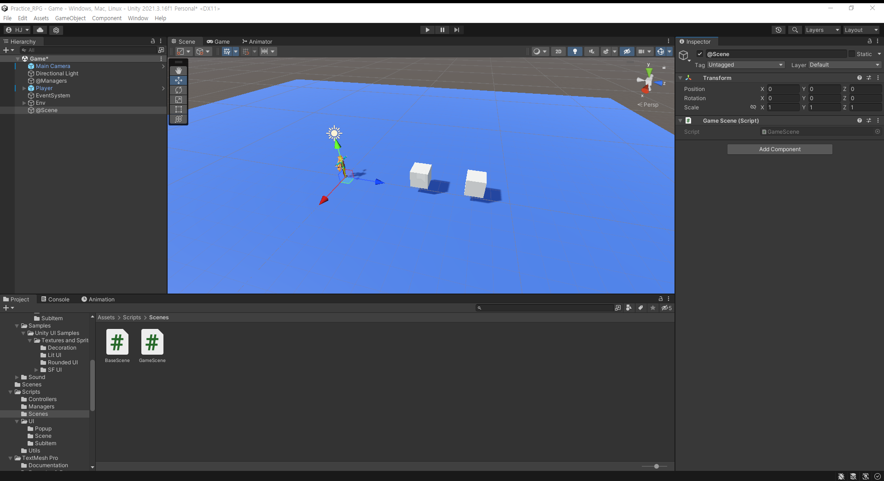
3. @Scene Objcet(빈 Object) 생성
Tip! @Scene Object의 Transform을 Reset해서 Position을 (0, 0, 0)으로 바꾸자
4. Assets > Scripts > Scenes폴더 생성
5. BaseScene Script, GameScene Script 작성
Component로 추가
@Scene <- GameScene Script

Slide 6

6. PlayerController Script 수정

Slide 7
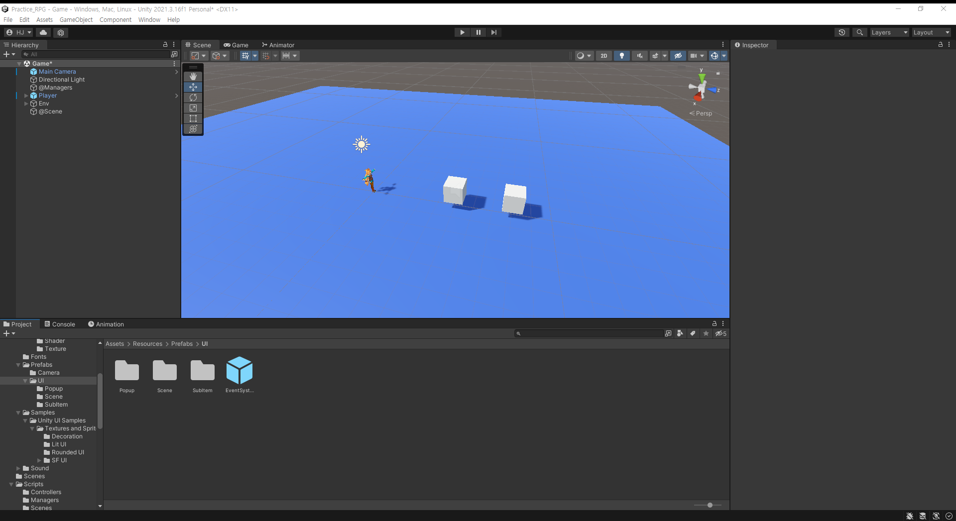
8. EventSystem Object 삭제
7. EventSystem Object를 Prefab으로 만들어 Prefabs > UI폴더에 저장

Slide 8
Scene Manager #2
Login Scene에서 Game Scene으로 넘어가는 예제 #2 + SceneManagerEx

Slide 9
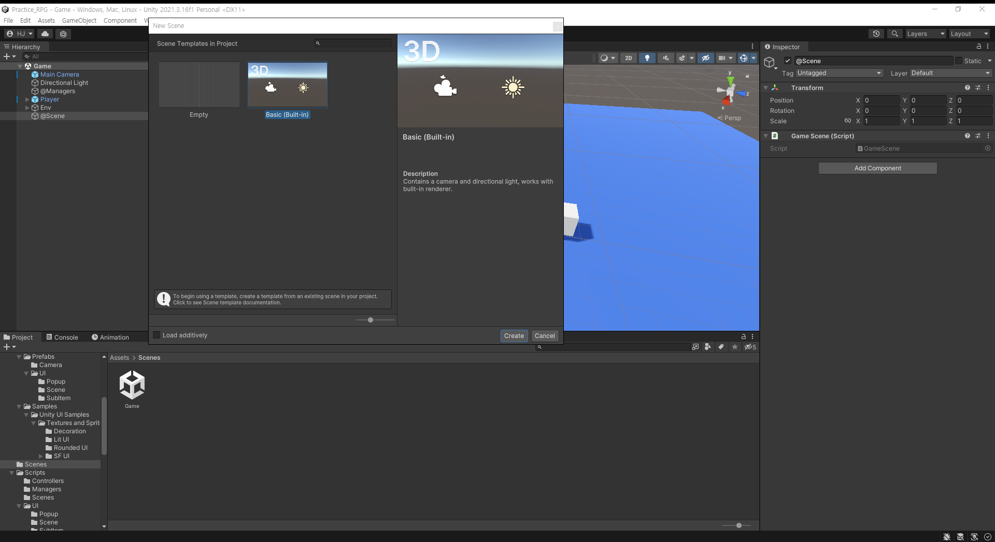
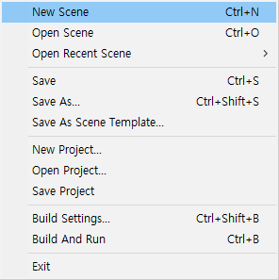
SceneManager +
예제 #2
1. Login Scene 생성
Create 버튼을 누르면 Untitled Scene이 생기는데 Ctrl + S를 눌러 Login으로 이름 설정 후 Asset > Scenes폴더에 저장

Slide 10
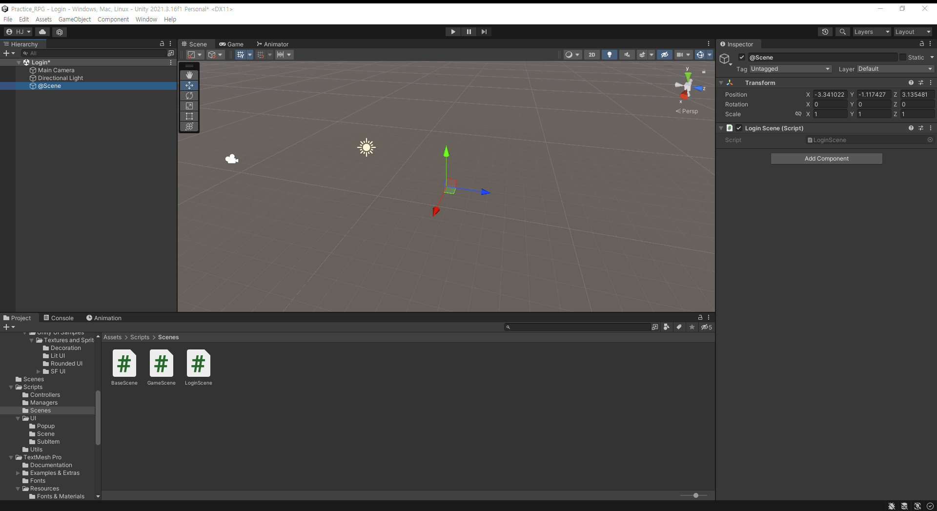
2. @Scene Objcet(빈 Object) 생성
3. LoginScene Script 작성
Component로 추가
@Scene <- LoginScene Script

Slide 11
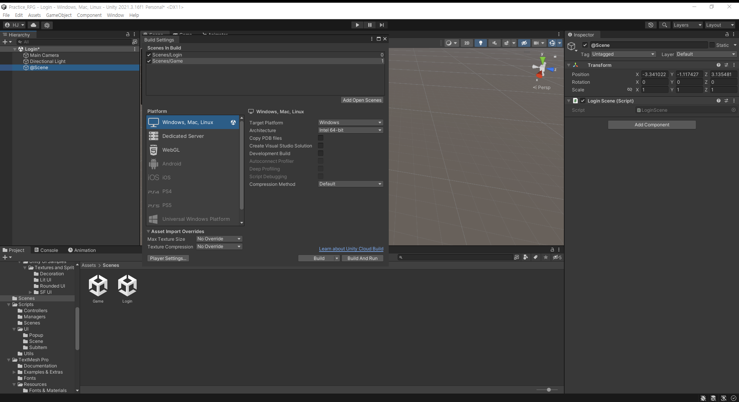
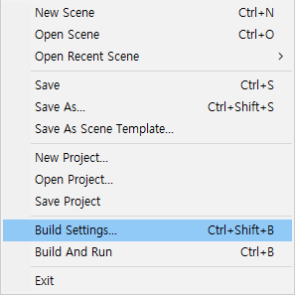
4. Login Scene, Game Scene 순서대로 드래그 앤 드랍 후 창 닫기
Add Open Scenes를 누르면 현재 Scene이 추가됨

Slide 12
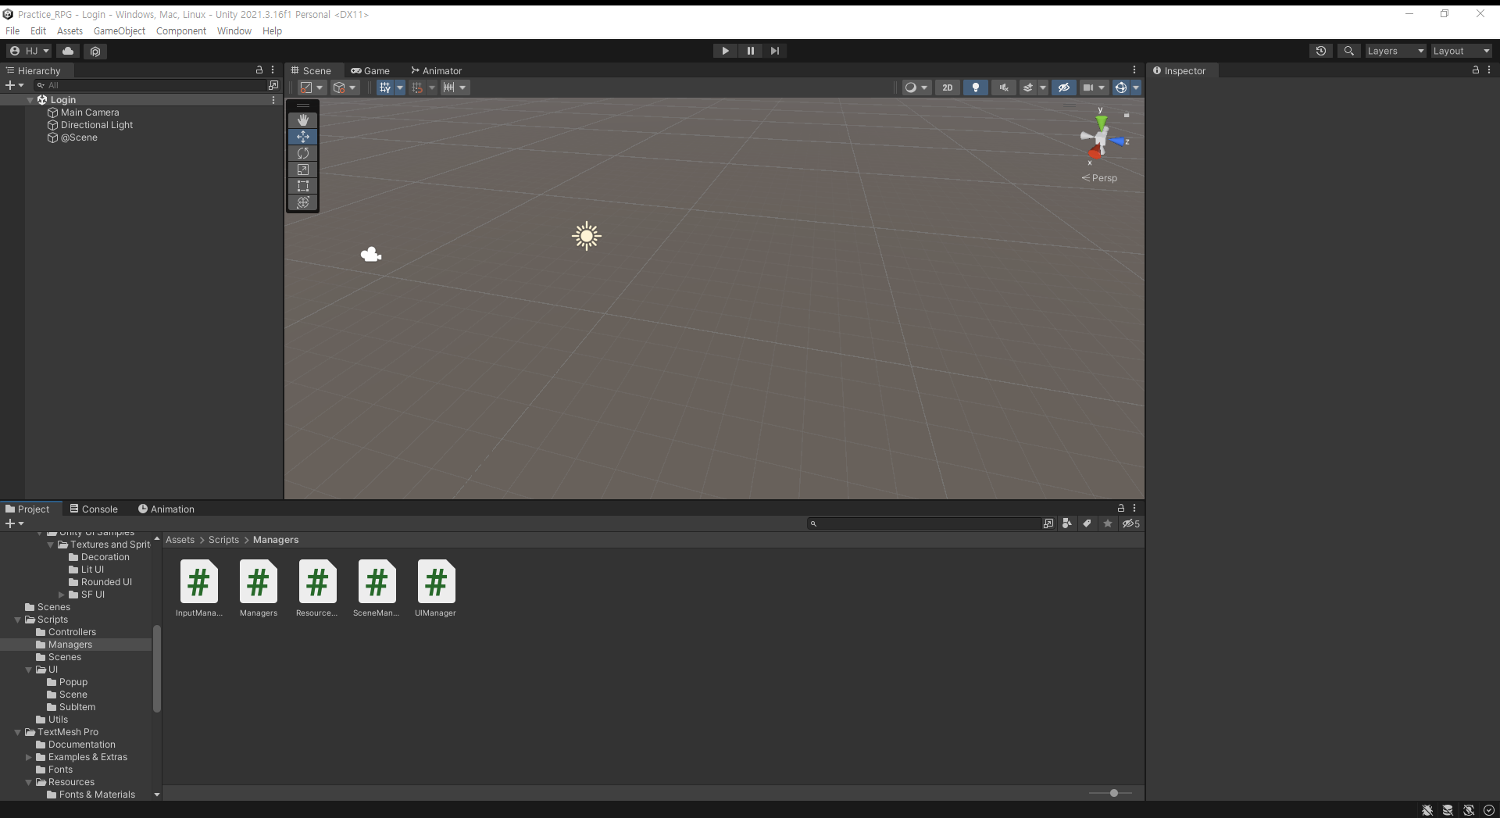
5. SceneManagerEx Script 작성,
Managers Script 수정

